Slide 1
Марія Заньковецька – перша народна артистка України

Slide 2
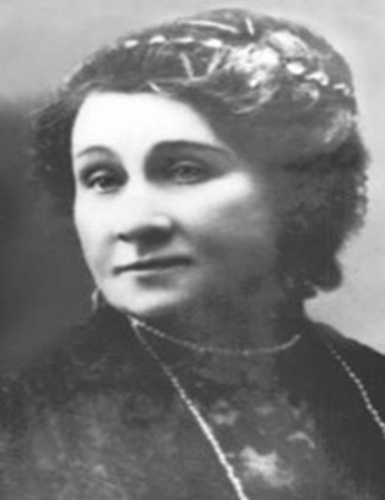
Марія Заньковецька
“Могутній талант, який зробив би честь найкращій європейській сцені”
Симон Петлюра

Slide 3
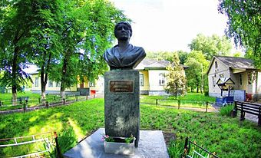
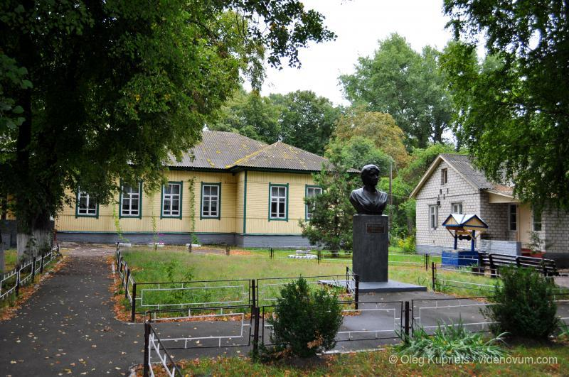
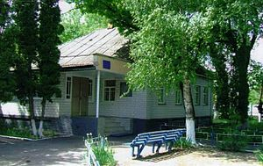
Місце народження
Марія Костянтинівна Адасовська (Заньковецька) народилася 4 серпня 1854 р в селі Заньки Ніжинського повіту Чернігівської губернії.

Slide 4
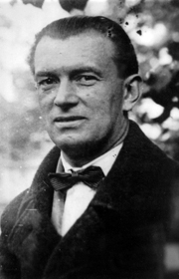
Родина
Була п'ятою дитиною у багатодітній родині збіднілого дворянина Костянтина Костянтиновича Адасовського та міщанки з Чернігова Марії Василівни Нефедової
Батько разом з донькоючасто влаштовували для гостей сімейні концерти.

Slide 5
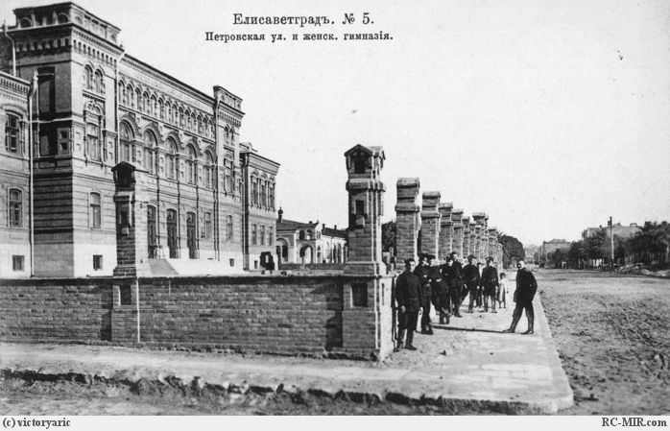
Навчання
У 10 років Маша надійшла
до приватного пансіону Осовської
в Чернігові. Дівчинка вчилася з великою охотою і все ж найбільшим
її захопленням був театр

Slide 6
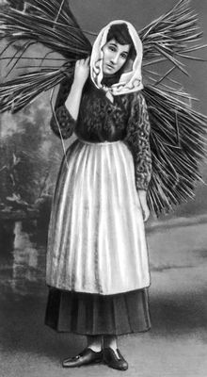
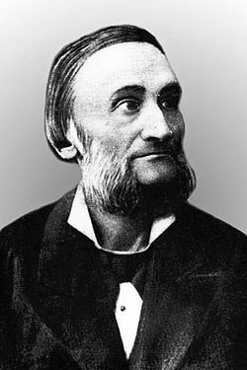
Перша роль
Вона любила імпровізувати, грала в аматорських спектаклях у Ніжині та Чернігові, а першу роль – дівчинки-сирітки з казки «Дочка Кощея» - їй дав Леонід Іванович
Глібов, який очолював
Драматичний гурток
чернігівського пансіону.

Slide 7
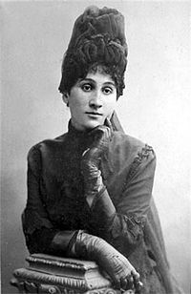
Бажання стати співачкою
Після закінчення пансіону Марія виявила бажання вступити до консерваторії, щоб професійно вчитися співу, однак батьки і слухати не хотіли про кар'єру співачки, яка тоді була не під стать для дівчини з дворянської сім'ї.

Slide 8
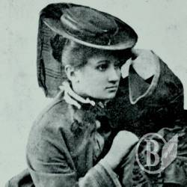
Знайомство з Хлистовим
Тим часом вона продовжувала грати в спектаклях Ніжинського театру І. Раковича і саме тут познайомилася з молодим офіцером Олексієм Хлистовим, що захоплювався її грою і обіцяв підтримувати і допомагати

Slide 9
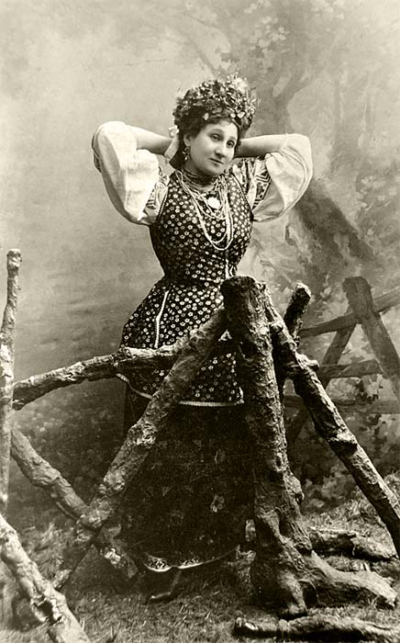
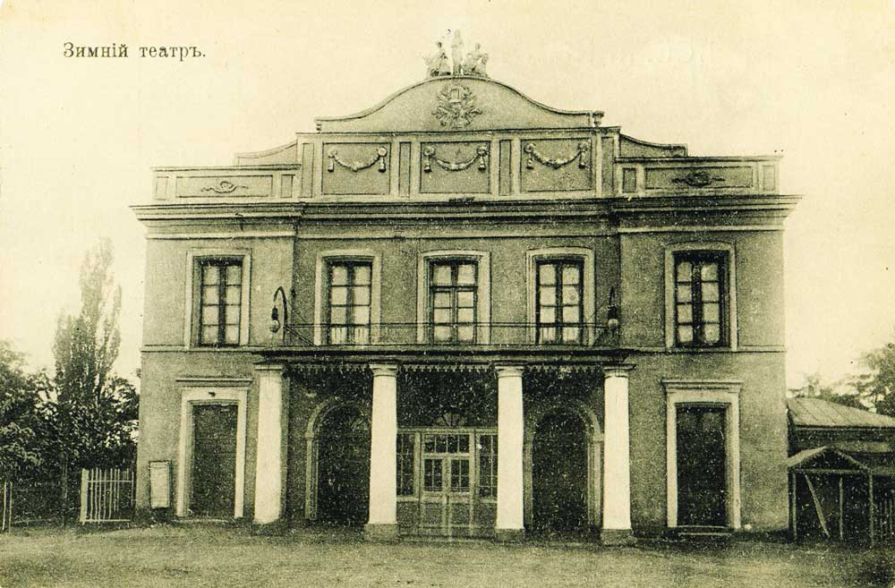
Театральний дебют
Дебютувала Мария Заньковецька (цей псевдонім вона взяла на пам'ять про родину села) осені 1882 року. в Єлизаветграді(Кіровоград), де зіграла роль Наталки-Полтавки з п'єси І. Котляревского.

Slide 10
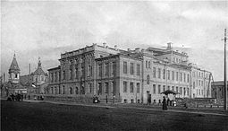
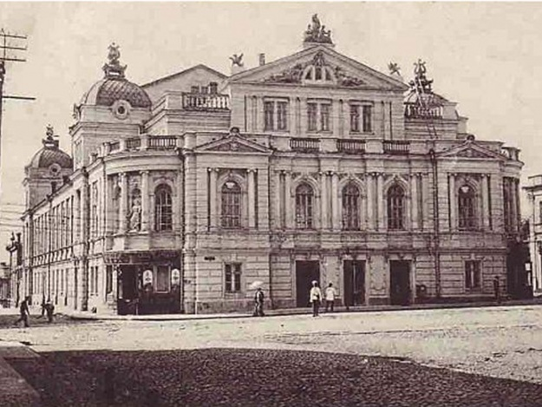
Пізніше вона працювала в найпопулярніших та професійних українських групах Кропивницького, Старицького, Садовського, Саксаганського та Карпенко-Карого

Slide 11
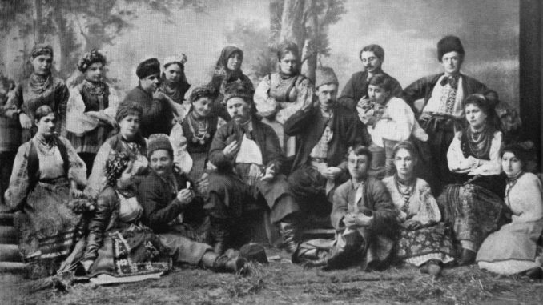
Трупа Кропивницького з величезним успіхом гастролювала в Єлисаветграді, Києві, Кременчуці, Полтаві, Одесі, Херсоні, Миколаєві та інших містах. Слава про українські акторів досягла і Санкт-Петербурга.

Slide 12
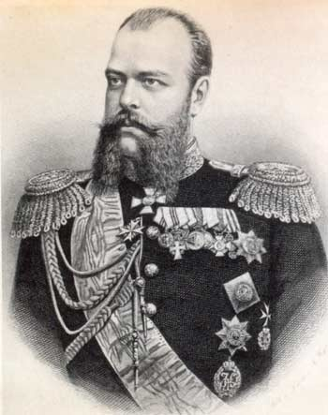
Світова слава
Гастролі 1886-1888 рр. принесли Марії Заньковецькій світову славу. Захоплені рецензії з'являлися після кожної вистави. А один з виступів відвідав особисто імператор Олександр III.

Slide 13
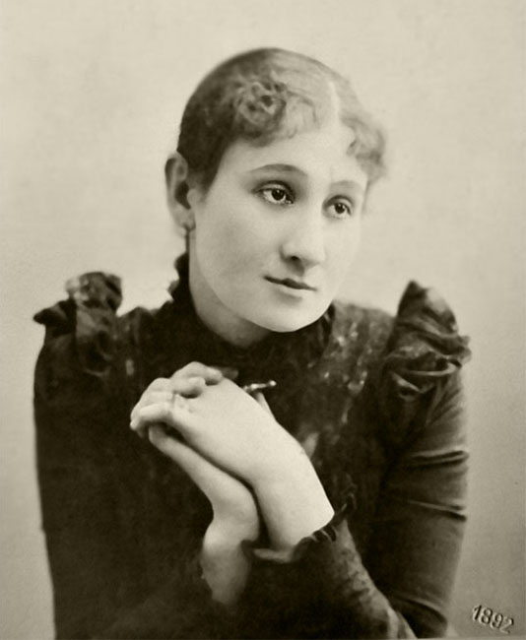
Пізніше
М. Заньковецькій переповіли, що Олександр III пропонує їй роботу в імператорському театрі з величезною на ті часи оплатою –
4 тисячі рублів на рік, але актриса не згодилася

Slide 14
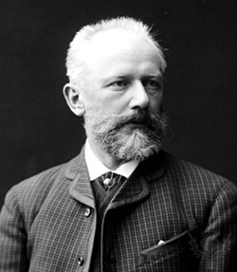
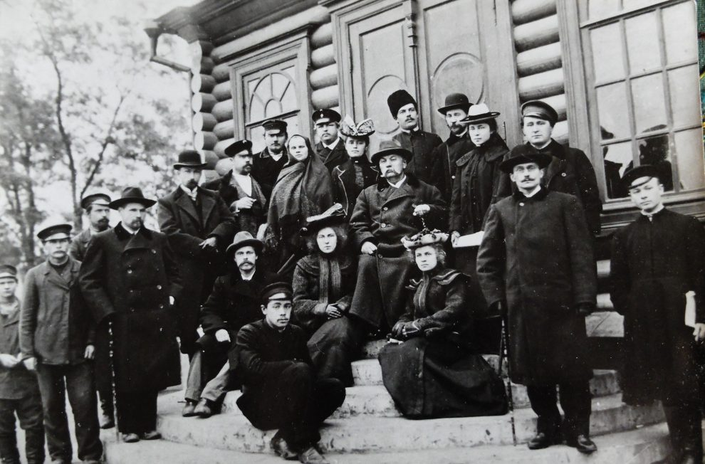
«Смертні - безсмертному»
У 1893 р в Одесі в постановці опери «Пікова дама» диригував П. І. Чайковський. Українські актори на чолі з Марією Костянтинівною піднесли йому вінок з написом на стрічці: «Смертні - безсмертному».

Slide 15
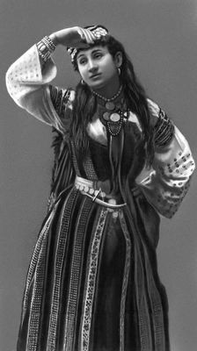
«Безсмертній від смертного»
Через деякий час Петро Ілліч мав можливість побачити Марію Костянтинівну в ролі Софії з п'єси І. К. Карпенка-Карого «Безталанна». Після вистави великий композитор урочисто вручив їй вінок з написом: «Марії Костянтинівні Заньковецькій - безсмертній від смертного».

Slide 16
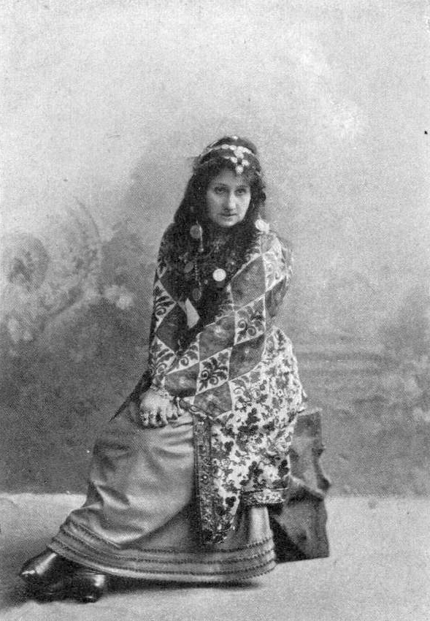
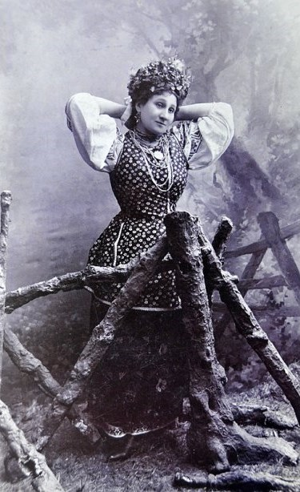
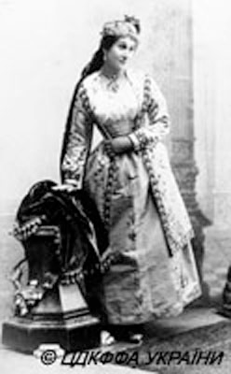
Репертуар Заньковецької налічує понад 30 ролей. Актриса надзвичайно широкого творчого діапазону, вона створювала образи, проникнуті і справжнім драматизмом, і запальною комедійністю

Slide 17
Найкращими її ролями були:
Наталка («Наталка Полтавка» І. Котляревського),
Галя, Ярина («Назар Стодоля», «Невольник»
Т. Шевченка),
Олена, Оксана, Зінька («Глитай, або ж павук», «Доки сонце зійде, роса очі виїсть», «Дві сім'ї»
М. Л. Кропивницького),
Харитина, Софія («Наймичка», «Безталанна»
І. Карпенка-Карого),
Катря («Не судилося» М.Старицького), Наталя («Лимерівна» Панаса Мирного).

Slide 18
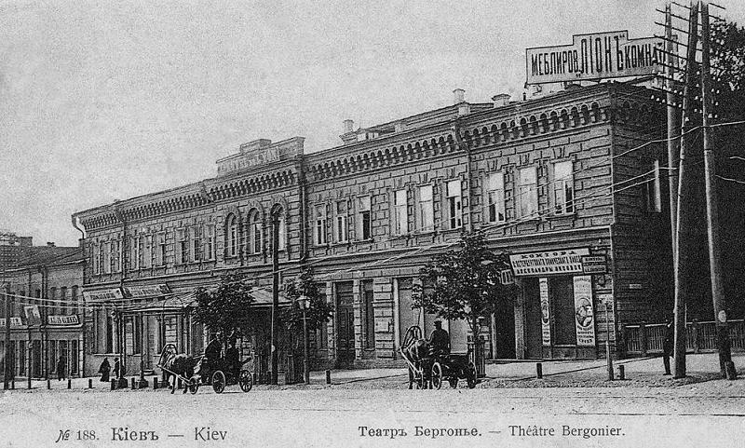
У 1907 р на основі ніжинського аматорського гуртка, організованого Марією Костянтинівною невдовзі після повернення з Галичини, був створений Перший український стаціонарний
театр М. Садовського

Slide 19
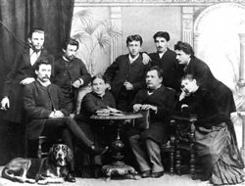
25-річчя сценічної діяльності
Він розмістився
в приміщенні Троїцького народного дому в Києві; 15 січня 1908 року тут відбулося урочисте святкування 25-річчя сценічної діяльності
М. Заньковецької.

Slide 20
Театральна діяльність
Вона заснувала в Ніжині театр під назвою «Українська група під керівництвом М. Заньковецької», разом з П. Саксаганським організувала Народний театр у Києві (що розмістився в приміщенні Троїцького народного дому), а в 1923 р знялася в одному з перших українських кінофільмів - « Остап Бандура », зігравши роль матері.

Slide 21
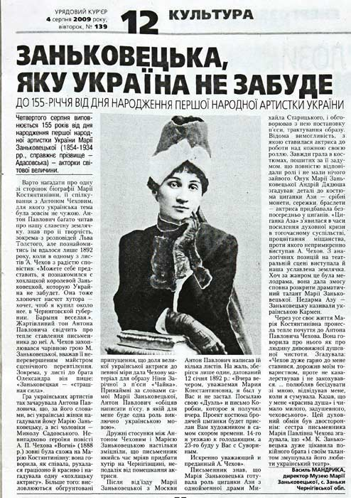
Останній виступ
В останній раз актриса виступила на сцені в 1922 р на урочистому вечорі, присвяченому 40-річчю її творчої діяльності.

Slide 22
Сучасники високо цінували талант
М. Заньковецької, ставлячи її на рівень світових театральних зірок - італійки Елеонори Дузе, француженки Сари Бернар
і російської Віри Коміссаржевської. Шанувальниками її гри були письменники Л. Толстой, А. Чехов, П. Мирний, І. Нечуй-Левицький, П. Тичина, М. Рильський, художник Н. Нестеров, співак
І. Козловський, академік О. Богомолець, режисери К. Станіславський і В. Немирович-Данченко і ін.

Slide 23
Дякую за увагу

